Slide 1

Incentivos laborales para empleos verdes
del Servicio de Empleo de Eslovenia
Živa Štiglic, jefe del departamento internacional, SEE

Slide 2
Incentivos laborales para empleos verdes
NUEVAS COLABORACIONES
El SPE y el Ministerio de Medio Ambiente y Ordenación Territorial
Un proyecto piloto financiado por el Fondo para el Cambio Climático desde 2021
UN NUEVO TEMA PARA EL SPE
¿Qué son los «empleos verdes»?
Objetivos climáticos y medioambientales
(reducir el impacto de las actividades humanas en el medio ambiente)
Criterios definidos (5)
INCENTIVOS DE EMPLEO
Para todos los desempleados
Empleo retenido mín. 1 año
8160 EUR (680 EUR/mes)
60 % del salario mín.
CENTRADOS EN EL TRABAJO
Empleos verdes, empleos para el futuro
Fomento del trabajo digno

Slide 3
Invitación pública: Criterios específicos
OCUPACIÓN y ACTIVIDAD ECONÓMICA
MÁX. 10 PUNTOS CADA UNO
PRODUCTO / SERVICIO
MÁX. 3 PUNTOS
El producto o el servicio del empleador contribuye a la consecución de los objetivos climáticos y medioambientales.
Lista - puntuación según el nivel de «verde» (I-III).
CERTIFICADOS
MÁX. 5 PUNTOS
ACTIVIDADES EN EL LUGAR DE TRABAJO
MÁX. 7 PUNTOS
Lista de certificados y normas sostenibles, condición de empresa social (I-II).
Las actividades en el lugar de trabajo contribuyen a la consecución de los objetivos climáticos y medioambientales.

Slide 4


Ocupaciones I-II (lista)
III (Las más verdes - 10 puntos)
Guarda forestal
Procesamiento de la madera
Operarios de procesos y maquinaria de procesamiento de la madera
Clasificador de desechos
Aislador
Gestor de proyectos de construcción
Gestor de proyectos de ingeniería mecánica
Expertos en protección medioambiental
Ingenieros de soluciones técnicas y organizativas para la protección medioambiental
Gestor de proyectos de ingeniería eléctrica, energía, etc.
II. (Más verdes – 6 puntos)
Carpinteros
Conductores (tren, autobús), etc.
I. (Verdes – 3 puntos)
Jardinero
Chef
Operario de la construcción
Camarero, etc.

Slide 5
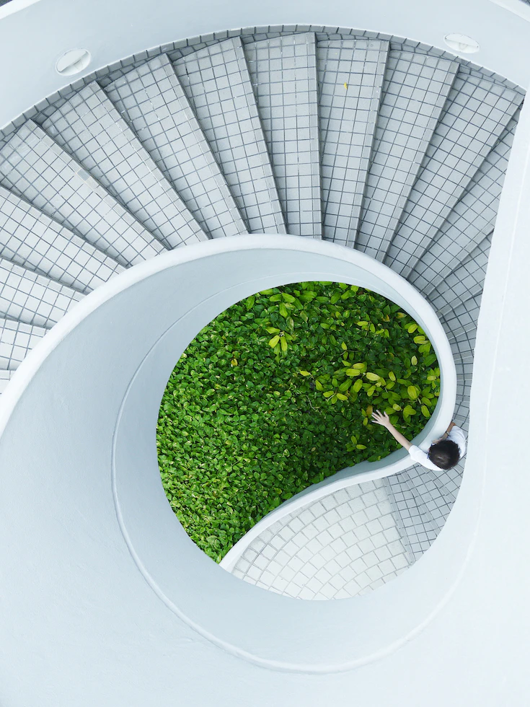
Actividades económicas I-III (lista)
(NACE - Nomenclatura de Actividades Económicas)
II. (Más verdes – 6 puntos)
Reparación de máquinas, dispositivos eléctricos, zapatos, etc.
I. (Verdes – 3 puntos)
Carpintería y fabricación de muebles
Fincas turísticas
Fabricación de envases de madera
Productos hechos de madera
Fabricación de baterías eléctricas, etc.
III. (Las más verdes– 10 puntos)
Cultivo de bosques y otras actividades de silvicultura
Producción de electricidad
Construcción de ferrocarriles
Fabricación de bicicletas, etc.

Slide 6

Certificados de sostenibilidad I-II (lista)
II. (Los más verdes– 5 puntos)
ISO 9001,
Green key
Zero waste Slovenia
Producción y procesamiento ecológicos, etc.
I. (Verdes – 3 puntos)
ISO 14 001,
ISO 50 001, etc.

Slide 7
Productos/servicios y actividades en el lugar de trabajo
Directrices de aplicación:
Reducir el uso de materiales y el consumo de energía
Reducir el impacto negativo en el ambiente, proteger la naturaleza
Utilizar la movilidad sostenible
Reducir los desechos y la contaminación
Utilizar recursos renovables,
formación, educación, sensibilización en transición verde.
Con frecuencia en aplicaciones:
Producción de energías no fósiles/energías renovables
Autoabastecimento de agua y electricidad
Reducción del consumo de energía
Economía circular
Reutilización de los materiales de desecho (calefacción)
Reducción de las emisiones de partículas de polvo
Optimización/digitalización del trabajo
Productos de madera
Alquiler de coches eléctricos
instalación de plantas de energía solar
Instalación de estaciones de carga de vehículos eléctricos
Protección de la naturaleza

Slide 8
¿Cómo funciona en la práctica?
PUNTOS ADJUDICADOS
CRITERIOS
EJEMPLO: procesador de madera
Procesador de madera, categoría III
10
OCUPACIÓN
Fabricación de muebles, categoría I
3
ACTIVIDAD
/
0
CERTIFICADOS
Productos hechos de madera
1
PRODUCTO / SERVICIO
ACTIVIDADES EN EL LUGAR DE TRABAJO
Optimización, sustitución de materiales por madera, alquiler de coches eléctricos
3
SE CUMPLEN LOS CRITERIOS DE «EMPLEO VERDE»
17 PUNTOS
(min 12)

Slide 9
¿Cómo funciona en la práctica?
EJEMPLO: operario de planta de procesamiento de madera
PUNTOS ADJUDICADOS
CRITERIOS
Operario de planta de procesamiento de madera, categoría III
10
OCUPACIÓN
Aserrado y cepillado de madera, categoría III
10
ACTIVIDAD
Certificado FSC (Forest Stewardship Council), categoría II
1
CERTIFICADOS
Producción de biomasa de madera para remplazar los combustibles fósiles
1
PRODUCTO / SERVICIO
ACTIVIDADES EN EL LUGAR DE TRABAJO
Procesamiento de recursos naturales para calefacción
1
SE CUMPLEN LOS CRITERIOS DE «EMPLEO VERDE»
23 PUNTOS

Slide 10
¿Cómo funciona en la práctica?
EJEMPLO: gestor de proyectos
en marketing digital
PUNTOS ADJUDICADOS
CRITERIOS
Gestor de proyectos en marketing digital, categoría III
10
OCUPACIÓN
Intermediación de ventas
0
ACTIVIDAD
/
0
CERTIFICADOS
Digitalización de procesos
1
PRODUCTO / SERVICIO
ACTIVIDADES EN EL LUGAR DE TRABAJO
Publicitar materiales en plataformas digitales
1
SE CUMPLEN LOS CRITERIOS DE «EMPLEO VERDE»
12 PUNTOS

Slide 11
Lecciones aprendidas/retos
Cooperación con diferentes actores (ministerio, municipios, empleadores, desempleados).
Necesidad de una definición común de "empleos verdes".
Sensibilizar a todos los niveles: entre los empleados de los SPE, empleados, empleadores, docentes…
Todos los productores y consumidores deberían participar en la transición.

